Slide 1
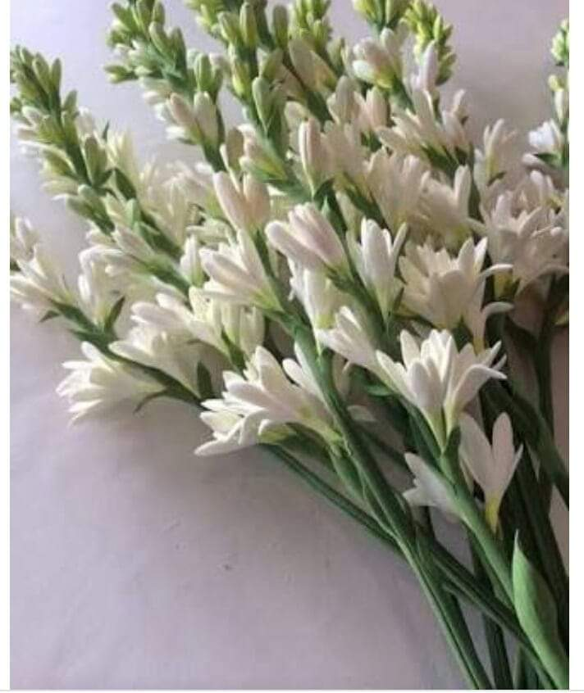
Dimla Secondary & Higher Secondary
Online School

Slide 2
আজকের মাল্টিমিডিয়া ক্লাসে সবাইকে
ফুলেল শুভেচ্ছা

Slide 3
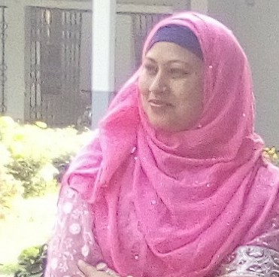
পরিচিতি
মোছাঃ মারুফা বেগম
প্রধান শিক্ষক
মোবাইল নংঃ ০১৭১৯১৬৫৪১৬
ইমেইলঃmarufabegumliza@mail.com
খগা বড়বাড়ী বালিকা দ্বিমুখী উচ্চ বিদ্যালয়
ডিমলা, নীলফামারী।
পাঠের বিষয়ঃ বাংলা
শ্রেণীঃ নবম-দশম
সময়ঃ 3০ মিনিট
তারিখঃ ১৮/09/2020 খ্রিঃ

Slide 4
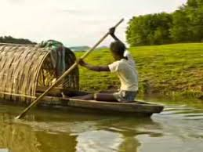
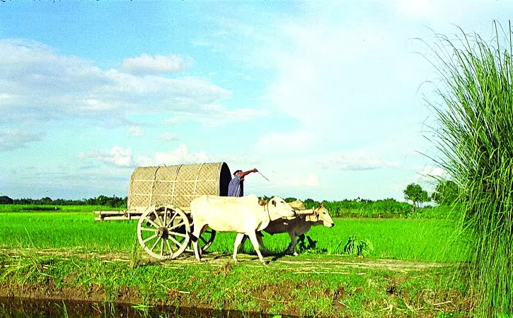
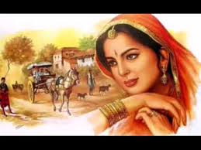
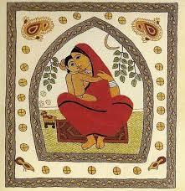
নিচের ছবিগুলো লক্ষ্য করিঃ

Slide 5
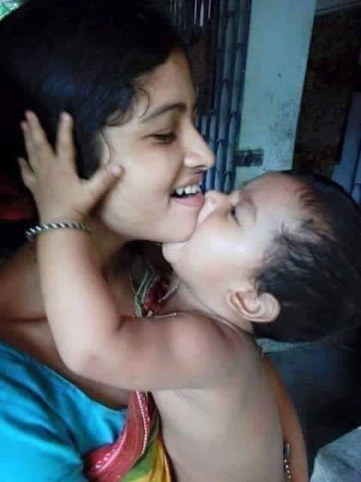
নিচের ছবি দেখে প্রশ্নের উত্তর দাও?
সন্তান কে বেশি ভালোবাসেন কে ?
মা / জননী

Slide 6
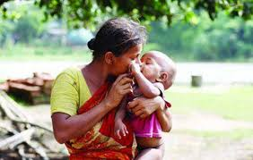
এই মা যদি পল্লী গ্রামের কোন মা হন তা হলে তাকে কী বলতে পারি ?

Slide 7
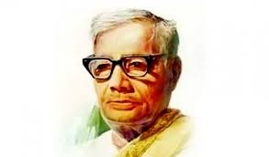
পল্লিজননী
জসীম উদদীন

Slide 8
শিখনফল
এই পাঠ শেষে শিক্ষার্থীরা-
১।কবি জসীম উদ্‌দীনের সংক্ষিপ্ত পরিচয় বলতে পারবে।
২। কঠিন কঠিন শব্দের অর্থ বলতে ও লিখতে পারবে ।
৩। কবিতাটি সুন্দর ভাবে আবৃত্তি করতে পারবে।
৪।পল্লিজননী কবিতায় সন্তানের প্রতি মায়ের যে মমত্ববোধ ফুটে উঠেছে তা বর্ণনা করতে পারবে।

Slide 9
কবি পরিচিতি
জসীম উদ্‌দীন
জন্মঃ ১৯০৩ ইং সালে ফরিদপুর জেলার তাম্বুলখানা গ্রামে।
উল্লেখযোগ্য কাবয়গ্রন্থঃ নকশী কাঁথার মাঠ, সোজন বাদিয়ার ঘাট, রাখালী, বালুচর, হাসু, এক ।পয়সার বাঁশি ইত্যাদি
তাঁর নকশী কাঁথার মাঠ কাব্যটি বিভিন্ন বিদেশী ভাষায় অনূদিত হয়েছে।
বিশ্বভারতী বিশ্ববিদ্যালয় কবিজসীম উদ্‌দীনকে সন্মান্সূচক ডি. লিট. ডিগ্রি প্রদান করে।
মৃত্যুঃ ১৯৭৬ ইং সালের ১৪ই মার্চ কবি ঢাকায় মৃত্যুবরণ করেন।

Slide 10
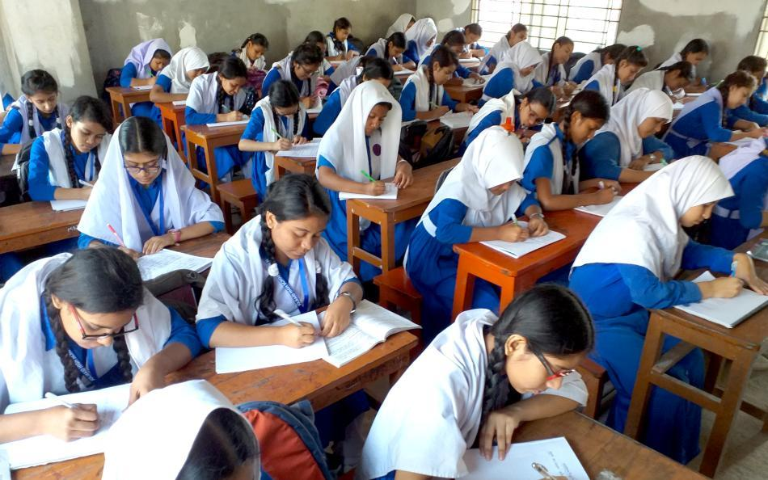
একক কাজ

Slide 11
১। পল্লিজননী কবিতাটি কবি জসীম উদ্‌দীনের কোন কাব্যগ্রন্থ থেকে নেওয়া হয়েছে?
২।কবি জসীম উদ্‌দীনের জন্ম ও মৃত্যু সাল উল্লেখ কর ।
উত্তরগুলো মিলিয়ে দেখিঃ
১। “রাখালী” কাব্যগ্রন্থ ।
২। জন্ম - ১৯০৩ খ্রিঃ
মৃত্যুঃ – ১৯৭৬ খ্রিঃ

Slide 12
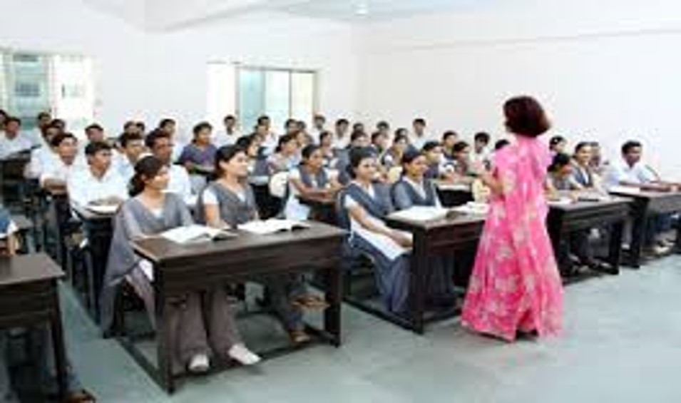
আর্দশ পাঠ

Slide 13
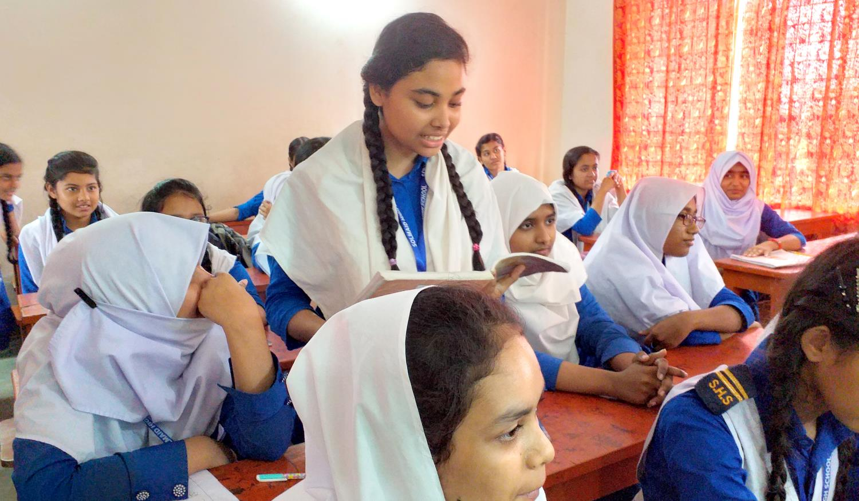
সরব পাঠ

Slide 14
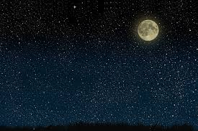
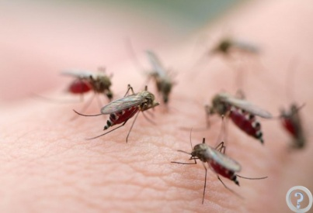
কঠিন শব্দের অর্থ
আন্ধার
অন্ধকার
মশা
মশক
মাতা
মা

Slide 15
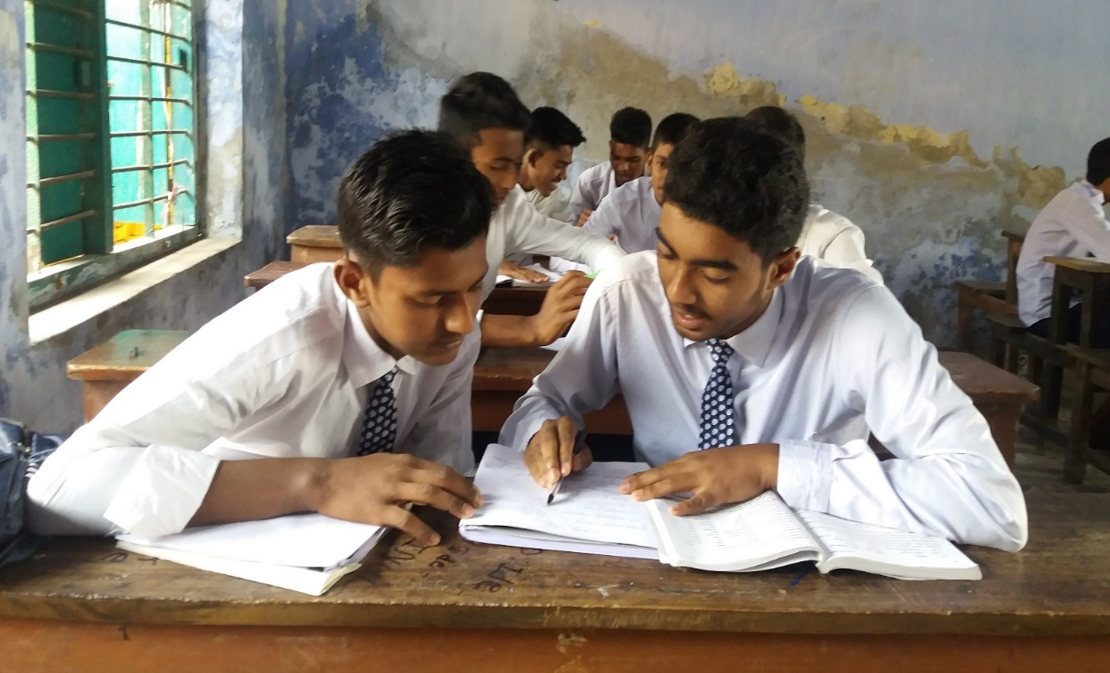
জোড়ায় কাজ
আন্ধার,মাতা, মশক শব্দ গুলো দিয়ে ২টি করে বাক্য লিখ।

Slide 16
মূল্যায়ন
১।কবি জসীম উদ্‌দীনের কোন কাব্যটি বিদেশী ভাষায় অনূদিত হয়েছে ?
২।বিশ্বভারতী বিশ্ববিদ্যালয় কবি জসীম উদ্‌দীনকে সম্মানসূচক কি ডিগ্রি প্রদান করেন ?

Slide 17
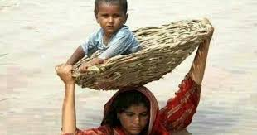
সন্তানের সাথে মায়ের ভালোবাসা
পল্লিজননী কবিতায় এক দুঃখিনী মায়ের সন্তানের প্রতি যে ভালোবাসা তার নিদর্শন পাওয়া যায়। হত দরিদ্র এ মায়ের সন্তান অসুস্থ হয়ে পড়ায় চিন্তার শেষ নেই। সারারাত রুগ্ন সন্তানের শিয়রে বসে থাকেন। মনে মনে সন্তানের সুস্থতা কামনায় পীরদরগায় মানত করেন।সন্তান হারানোর ভয়ে মায়ের মন যে সর্বদা ভীত । সন্তানের প্রতি মায়ের চিরন্তন ভালোবাসার বহিঃপ্রকাশ।

Slide 18
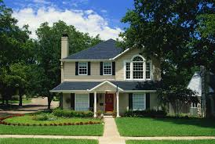
বাড়ির কাজ

Slide 19
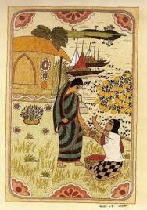
১.পান্ডুর গালে চুমো খায় মাতা। সারা গায়ে দেয় হাত,
পারে যদি বুকে যত স্নেহ আছে ঢেলে দেয় তারি সাথ।’’ –এর আলোকে সন্তানের প্রতি মায়ের যে মমত্ববোধ ফুটে উঠেছে তা বর্ণনা কর।

Slide 20
ধন্যবাদ

